Slide 1
第7章 排序
1
快速排序
间接排序
排序的通用下界
口袋排序
外排序
引言
插入排序
简单排序的下界
希尔排序
堆排序
归并排序

Slide 2
引言
假设要排序的元素都是存放在一个数组中，N是数组中元素的个数。
待排序的元素都支持 ‘<‘ 和 ‘>’ 操作。
除了赋值以外，比较是待排序元素唯一允许的操作。这种算法称为基于比较的排序算法。

Slide 3
第7章 排序
快速排序
间接排序
排序的通用下界
口袋排序
外排序
引言
插入排序
简单排序的下界
希尔排序
堆排序
归并排序

Slide 4
插入排序
基本原理：
每步将一个待排序的对象，按其关键字大小，插入到前面已经排好序的一组对象适当位置上，直到对象全部插入为止。
几种常见的插入排序: 根据往已经排好序的有序数据表中寻找插入位置的方法的不同而区分：
  简单插入排序
  折半插入排序
  希尔排序

Slide 5
简单插入排序
假定待排序的是数组a，它共有n个数组元素，要把该数组排成非递减序。
对于1≤j < n;每次将 a[j]同已经排序的序列a[0], a[1], a[2],……, a[j-1] 从右到左进行比较。
  若a[j] ≥ a[j-1]，本趟排序结束。
  否则将a[j]同a[j-1]进行比较，直至找到比a[j]小的数组元素a[k]，
  那么就找到了a[j]的插入位置应是在a[k]之后a[k+1]之前。
  如果找不到这样的a[k],那么a[j]的插入位置应在a[0]。

Slide 6
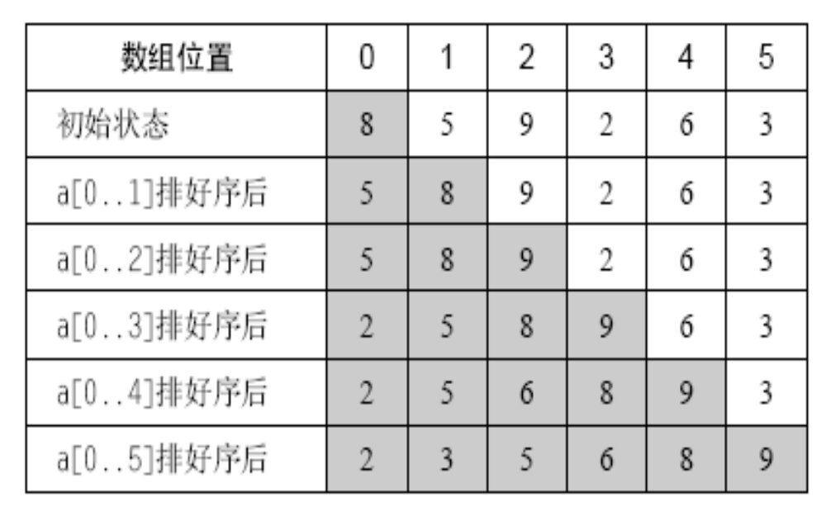
简单插入排序的过程

Slide 7
简单插入排序算法
template <class Comparable>
void insertionSort( vector<Comparable> & a )
{
int j;
for( int p = 1; p < a.size( ); p++ )
{
Comparable tmp = a[ p ];
for( j = p; j > 0 && tmp < a[ j - 1 ]; j-- )
a[ j ] = a[ j - 1 ];
a[ j ] = tmp;
}
}

Slide 8
时间复杂度分析
因为简单插入排序是两层循环嵌套，因此时间复杂度是O(N²)的。
该上限是可达的。当输入是逆序的时候，达到上限。
当输入已排序时，运行时间是O(N)。因为内层循环只执行一个周期
适用情况：排序元数较少，且几乎是已排序的

Slide 9
第7章 排序
快速排序
间接排序
排序的通用下界
口袋排序
外排序
引言
插入排序
简单排序的下界
希尔排序
堆排序
归并排序

Slide 10
简单排序的下界
逆序（inversion）是数组中没有排好序的一对元素。即，逆序就是任意具有属性 i<j 但A_{i} > A_{j}的有序偶（i，j）。
例如，序列{8，5，9，2，6，3}有10个逆序，相应的有序偶是（8，5），（8，2），（8，6），（8，3），（5，2），（5，3），（9，2），（9，6），（9，3）和（6，3）。
通过计算数组中逆序的平均个数来计算平均运行时间的精确范围。

Slide 11
定理：具有N个不同元素的数组中的平均逆序数为N（N-1）/4。
证明：对任意整数数组A，考虑数组Ar，它的次序与数组A正好相反。例如，数组1，5，4，2，6，3对应的是3，6，2，4，5，1。考虑数组中任意两个具备 y > x 的数（x，y），在数组A和Ar中的某一个中，这个有序偶表示为一个逆序。在数组A和数组Ar中，这种有序偶的总数是N（N-1）/2。因此每个数组平均有这个总数量的一半，即N（N-1）/4个逆序。

Slide 12
定理：任何通过交换相邻元素实现排序的排序算法平均需要Ω（N²）的时间
证明：初始的平均逆序数为N（N-1）/4。每次交换仅消除一个逆序，所以需要Ω（N²）次交换。
这个证明是下限证明（lower-bound proof）的一个例子。它不只对隐含着执行相邻交换的插入排序有效，而且对诸如冒泡排序、选择排序等其它简单排序算法同样有效

Slide 13
第7章 排序
快速排序
间接排序
排序的通用下界
口袋排序
外排序
引言
插入排序
简单排序的下界
希尔排序
堆排序
归并排序

Slide 14
希尔排序
希尔排序是插入排序算法的改进
它是亚平方时间的算法
希尔的想法是避免大量的数据移动，先是比较那些离得稍远些的元素，然后比较那些离得近一点的元素，以此类推，逐步逼近基本的插入排序

Slide 15
希尔排序算法思想
设待排序的对象序列有n个对象，
首先取一个整数gap < n作为增量，
将全部对象分为gap个子序列，
所有距离为gap的对象放在同一个序列中，
在每一个子序列中分别施行简单插入排序，
然后缩小增量gap，
重复上述的子序列划分和排序工作，直到最后取gap为1为止。

Slide 16
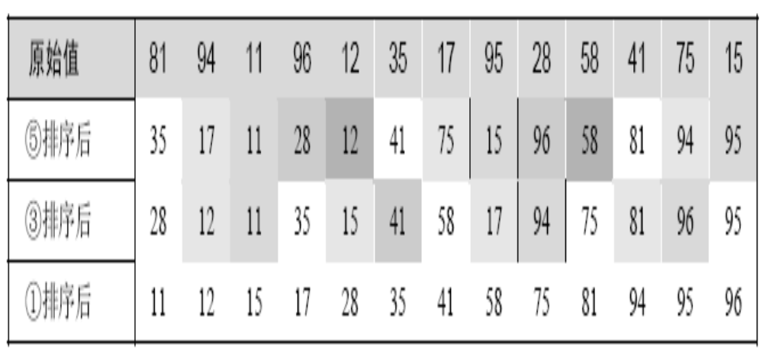
希尔排序法的执行实例

Slide 17
希尔排序的性质
一个h_{k}-有序的数组经过h_{k-1}-排序后仍然是h_{k}-有序的。
上述性质保证了所有的交换都是有序的。
希尔建议gap从N/2开始平分直到gap为1，之后程序可终止。

Slide 18
希尔排序算法
template <typename Comparable>
void shellsort( vector<Comparable> & a )
{
for( int gap = a.size( ) / 2; gap > 0; gap /= 2 )
for( int i = gap; i < a.size( ); i++ )
{
Comparable tmp = a[ i ];
int j = i;
for( ; j >= gap && tmp < a[ j - gap ]; j -= gap )
a[ j ] = a[ j - gap ];
a[ j ] = tmp;
}
}

Slide 19
希尔排序的时间复杂度分析
希尔排序的运行时间很大程度上依赖于增量序列的选择，并且通常要得到为什么这样选择的理由是很棘手的。希尔排序的平均情况分析是长期以来尚未解决的问题。
应用希尔增量，最坏的时间复杂性是O(N²)，平均时间复杂性是O(N^{3/2})。

Slide 20
第7章 排序
快速排序
间接排序
排序的通用下界
口袋排序
外排序
引言
插入排序
简单排序的下界
希尔排序
堆排序
归并排序

Slide 21
堆排序
利用优先级队列排序N个项，步骤如下：
  应用buildHeap对N个项建堆。
  通过调用N次deleteMin取出每个项，结果就排好序了。
时间效益：建堆用了O(N)的时间，deleteMin是对数时间。因此总的时间是O(NlogN)。

Slide 22
实现中的主要问题
空间问题：
  建一个N项的堆需要N个空间，每次deleteMin的项也要放在一个空间中。因此需要两倍的空间。
解决方案：在每一次deleteMin后，堆缩小1。因此，在堆中的最后那个位置能被用来存储刚被删去的元素。
假设有一个六个元素的堆。第一次deleteMin产生了A1。现在堆中仅有五个元素，我们可以把A1放在位置6。下一个deleteMin产生A2。因为堆中现在仅有四个元素，我们可以把A2放在位置5。
为了产生递增排序，可以采用最大堆。

Slide 23
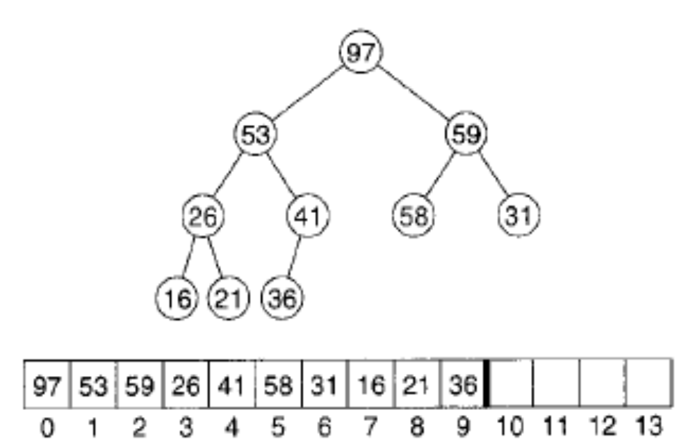
例如，要排序59,36,58,21,41,97,31,16,26和53。

Slide 24
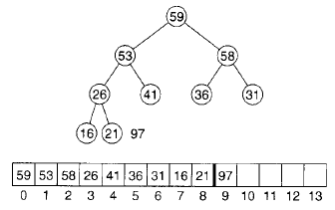
第一次deleteMax操作后的堆

Slide 25
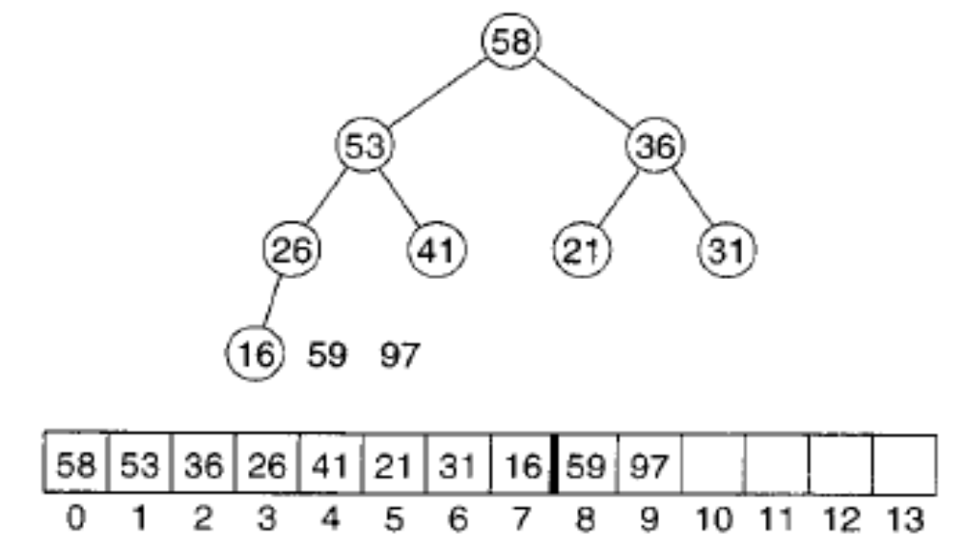
第二次deleteMax操作后的堆

Slide 26
堆排序程序
template <typename Comparable>
void heapsort( vector<Comparable> & a )
{
for( int i = a.size( ) / 2; i >= 0; i-- ) /* buildHeap */
percDown( a, i, a.size( ) );
for( int j = a.size( ) - 1; j > 0; j-- )
{
swap( a[ 0 ], a[ j ] ); /* deleteMax */
percDown( a, 0, j );
}
}

Slide 27
第7章 排序
快速排序
间接排序
排序的通用下界
口袋排序
外排序
引言
插入排序
简单排序的下界
希尔排序
堆排序
归并排序

Slide 28
归并排序
Merge sort的思想来源于合并两个已排序的有序表
实现方法：顺序比较两者的相应元素，小者移入另
一表中，反复如此，直至其中一表为空
为止，将另一表中剩余结点自左至右复制
到表C的剩余位置。

Slide 29
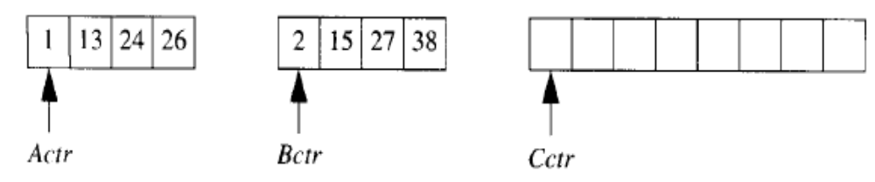
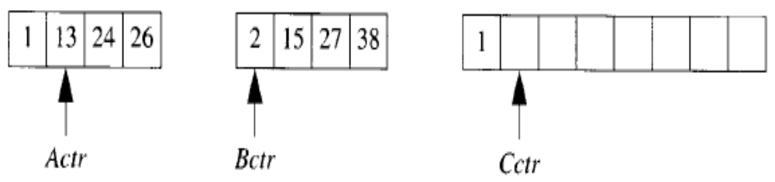
合并实例

Slide 30
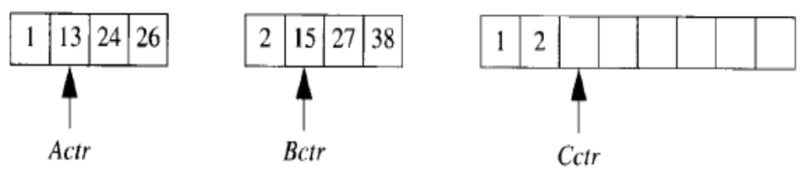
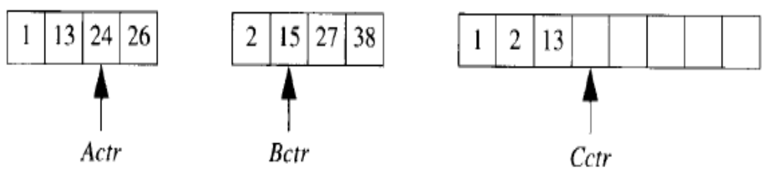
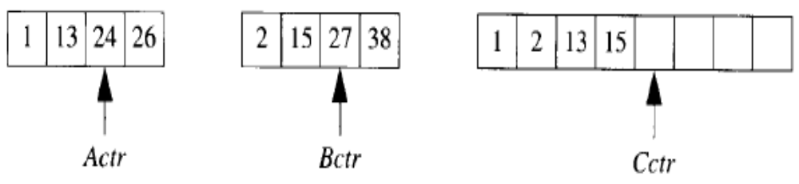

Slide 31
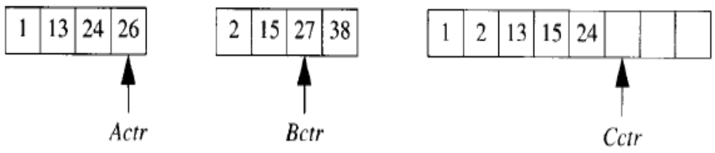
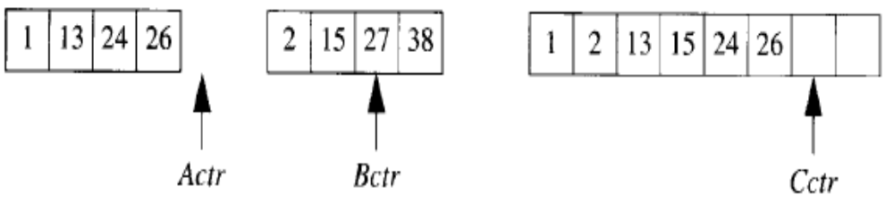
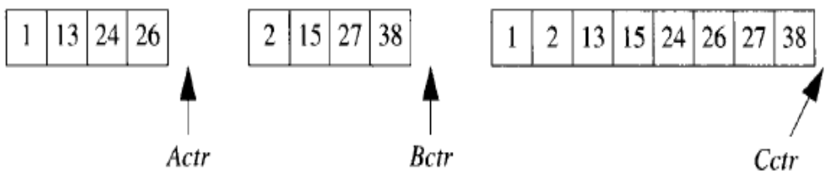

Slide 32
归并排序法
如果N=1，已排序
否则，
  对前一半和后一半分别调用归并排序
  归并两个已排序的数组

Slide 33
归并排序的实现
由于归并排序采用分治法，用递归实现。因此设计了两个mergeSort函数
  mergeSort（vector<Comparable> &a)：是一个包裹函数，它调用带递归参数的mergeSort完成排序
  mergeSort （vector<Comparable> &a,
  vector<Comparable> &tmpArray,
  int left, int right)：真正完成排序工作

Slide 34
mergeSort（vector<Comparable> &a)
Template <class Comparable>
Void mergeSort（vector<Comparable> &a)
{
vector<Comparable> tmpArray(a.size());
mergeSort（a, tmpArray, 0, a.size()-1);
}

Slide 35
四个参数的mergeSort
Template <class Comparable>
Void mergeSort （vector<Comparable> &a,
  vector<Comparable> &tmpArray,
  int left, int right)
{ if (left < right)
{ int center = (left + right）／ ２；
mergeSort（a, tmpArray, left, center);
mergeSort（a, tmpArray, center+1, right);
merge(a, tmpArray, left, center + 1, right);
}
}

Slide 36
Merge
template <typename Comparable>
void merge( vector<Comparable> & a, vector<Comparable> & tmpArray,
int leftPos, int rightPos, int rightEnd )
{
int leftEnd = rightPos - 1;
int tmpPos = leftPos;
int numElements = rightEnd - leftPos + 1;

Slide 37
// Main loop
while( leftPos <= leftEnd && rightPos <= rightEnd )
if( a[ leftPos ] <= a[ rightPos ] )
tmpArray[ tmpPos++ ] = a[ leftPos++ ];
else
tmpArray[ tmpPos++ ] = a[ rightPos++ ];

Slide 38
while( leftPos <= leftEnd ) // Copy rest of first half
tmpArray[ tmpPos++ ] = a[ leftPos++ ];
while( rightPos <= rightEnd ) // Copy rest of right half
tmpArray[ tmpPos++ ] = a[ rightPos++ ];
// Copy tmpArray back
for( int i = 0; i < numElements; i++, rightEnd-- )
a[ rightEnd ] = tmpArray[ rightEnd ];
}

Slide 39
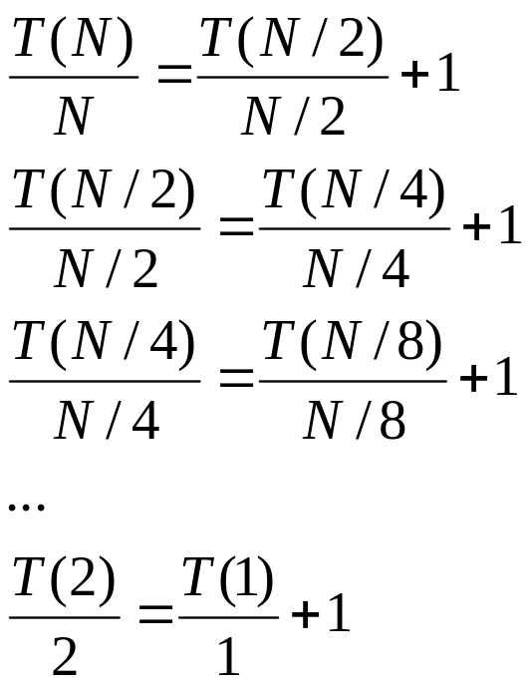
归并排序的分析
设N是2的幂，则
T(1) = 1
T(N) = 2T(N/2) + N
两边除N，得

Slide 40
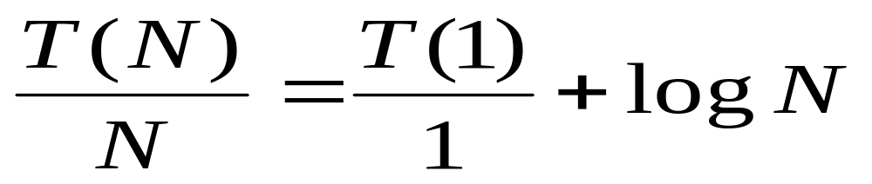
把所有的式子相加，得：
则：
T(N) = NlogN + N = O(NlogN)
所以，归并排序的时间复杂性是O(NlogN)。但从空间上看，它需要额外的空间

Slide 41
第7章 排序
快速排序
间接排序
排序的通用下界
口袋排序
外排序
引言
插入排序
简单排序的下界
希尔排序
堆排序
归并排序

Slide 42
快速排序
基本的算法Quicksort(S)由以下四个步骤组成。
  如果S中的元素个数为0或1，那么返回。
  选取S中的任一元素v。它被称为中心点（pivot）。
  将S-{v}（S中余下的元素）分成（partition）两个不相交的组：L={x∈S-{v}|x≤v}和R={x∈S-{v}|x≥v}。
  返回Quicksort(L) 的结果，其后跟元素v，再后跟Quicksort(R)的结果。
基本的快速排序算法是递归的。具体包括
  选择中心点
  如何划分

Slide 43
选择中心点
一种错误的方式
一种安全的选择
三个元素的中值划分

Slide 44
一种错误的方式
流行的、愚昧的的选择是用第一个元素（即，在位置low上的元素）作为中心点。如果输入是随机，这个选择是可接受的，但是如果输入已经被排好序的或者是逆序的，这样的中心点提供一个糟糕的划分，因为中心点是一个端点元素。
当输入是已排序时，这种选择的时间复杂性是平方级的。

Slide 45
选择中心点
一种错误的方式
一种安全的选择
三个元素的中值划分

Slide 46
一种安全的选择
随机选择一个中心点。这样很少有可能选到最差的节点。
但随机数的选择也要花相当多的时间

Slide 47
选择中心点
一种错误的方式
一种安全的选择
三个元素的中值划分

Slide 48
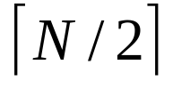
三个元素的中值划分
N个数的中值是第 个小的数。对中心点的最好选择显然是这个中值，因为它保证对元素的均匀划分。
不幸地是，中值很难计算。我们能通过采样来得到这样一个估计。样本越大，估算就越准。
一个规模为3的样本对快速排序的平均运行时间有一些改善
样本中使用的三个元素是第一个、中间的一个和最后一个。例如，对输入8，1，4，9，6，3，5，2，7，0，最左的元素是8，最右的元素是0，且中间的元素是6；因此中心点将是6。
注意对已经排好序的项，我们保持中间的元素作为中心点，且在这种情况下，中心点就是中值。

Slide 49
快速排序
基本的算法Quicksort(S)由以下四个步骤组成。
  如果S中的元素个数为0或1，那么返回。
  选取S中的任一元素v。它被称为中心点（pivot）。
  将S-{v}（S中余下的元素）分成（partition）两个不相交的组：L={x∈S-{v}|x≤v}和R={x∈S-{v}|x≥v}。
  返回Quicksort(L) 的结果，其后跟元素v，再后跟Quicksort(R)的结果。
基本的快速排序算法是递归的。具体包括
  选择中心点
  如何划分

Slide 50
如何划分
有各种划分的方法。本书介绍的方法如下：
  交换中心点和最后的元素 ，将中心点排除在交换元素之外
  从左到右运行i，并且从右到左运行j。当i遇到一个大元素时，i停止。当j遇到一个小元素时，j停止。当i和j没有交叉时，交换它们的项，并继续。否则，终止此循环。
  步骤3：将位置i中的元素与中心点相交换

Slide 51
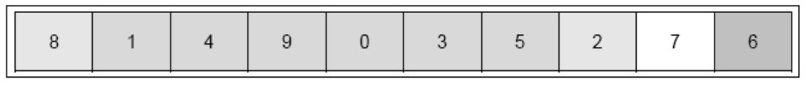

排序 8，1，4，9，6，3，5，2，7，0。最左的元素是8，最右的元素是0，且中间的元素是6；因此中心点将是6。
中心点元素6被放到最后
i停在大元素8上；j停在小元素2上
乱序的元素8和2被交换

Slide 52

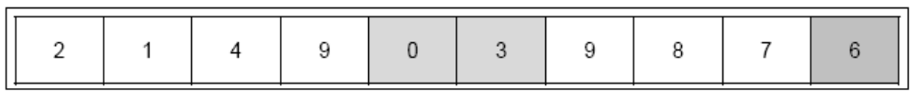
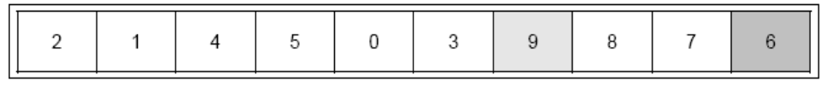
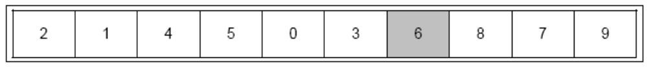
i停在大元素9，j停在小元素5
乱序的元素9和5被交换
5
i停在大元素9，j停在小元素3
交换中心点和位置i中的元素

Slide 53
小规模数组
当仅对10个元素排序时，用诸如快速排序这样一个强大的程序是不值得的
用插入排序排序10个或更少的项。在递归的快速排序程序中放入这个测试。当待排序的元素个数小于10个时，终止递归，用插入排序。

Slide 54
快速排序程序
包裹程序
template <class Comparable>
void quicksort( vector<Comparable> & a )
{
quicksort( a, 0, a.size( ) - 1 );
}

Slide 55
交换中值到最后位置
template <class Comparable>
const Comparable & median3( vector<Comparable> & a,
int left, int right )
{ int center = ( left + right ) / 2;
if( a[ center ] < a[ left ] ) swap( a[ left ], a[center] );
if( a[ right ] < a[ left ] ) swap( a[ left ], a[ right ] );
if( a[ right ] < a[ center] ) swap( a[ center ], a[ right ] );
// Place pivot at position right - 1
swap( a[ center ], a[ right - 1 ] );
return a[ right - 1 ];
}

Slide 56
7
0
9
2
5
1
8
4
6
3
5
0
9
2
7
1
8
4
6
3
3
0
9
2
7
1
8
4
6
5
3
0
9
2
5
1
8
4
6
7
要被划分的段
3
0
9
2
6
1
8
4
5
7

Slide 57
快速排序的主程序
template <class Comparable>
void quicksort( vector<Comparable> & a, int left, int right )
{ if( left + 10 <= right )
{ Comparable pivot = median3( a, left, right );
// Begin partitioning
int i = left, j = right - 1;
for( ; ; )
{ while( a[ ++i ] < pivot ) { }
while( pivot < a[ --j ] ) { }
if( i < j ) swap( a[ i ], a[ j ] ); else break; }
swap( a[ i ], a[ right - 1 ] ); // Restore pivot
quicksort( a, left, i - 1 ); // Sort small elements
quicksort( a, i + 1, right ); // Sort large elements
}
else insertionSort( a, left, right );
}

Slide 58
快速排序的性能分析
根据快速排序的算法可得运行时间
T(N) = T(i) + T(N-i-1) + cN
T(0) = T(1) = 1

Slide 59
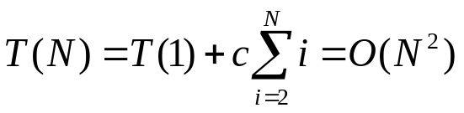
最坏情况分析
最坏情况是中心点最小或最大，忽略 T(0) = 1，此时
T(N) = T(N-1) + cN
T(N-1) = T(N-2) + c(N-1)
T(N-2) = T(N-3) + c(N-2)
…
T(2) = T(1) + c(2)
将所有公式相加，可得

Slide 60
最好情况分析
快速排序的最好情况是中心点将集合划分成两个相同规模的子集，且这种划分发生在递归的每个阶段。 那么
T(N) = 2T(N/2) + cN
与归并排序中的分析一样，将等式两边同时除N，可得

Slide 61
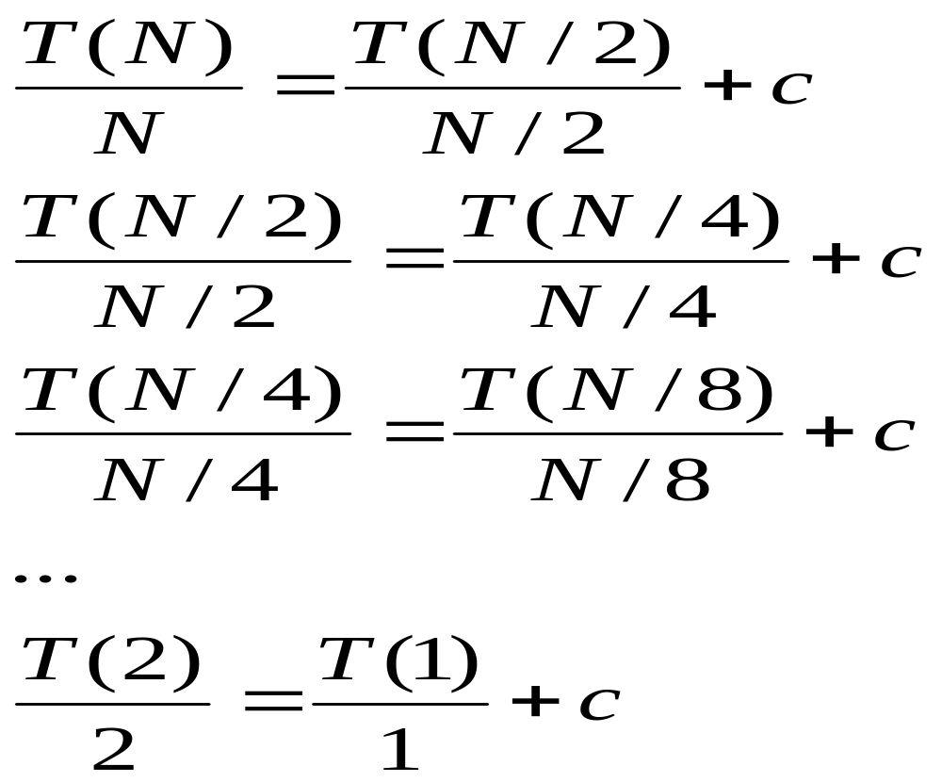
所以，T(N) = cNlogN + N = o(NlogN)

Slide 62
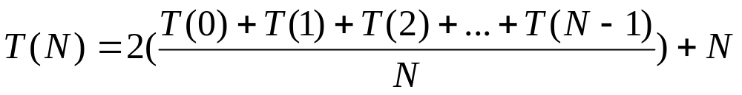
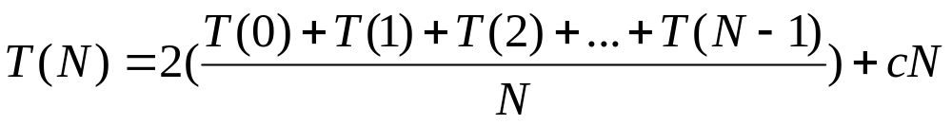
平均情况
考虑了每个可能的子集规模的开销并对它们求平均值。由于有两个递归调用加上用来执行划分的线性时间，我们得到
对等式两边乘以N，得

Slide 63
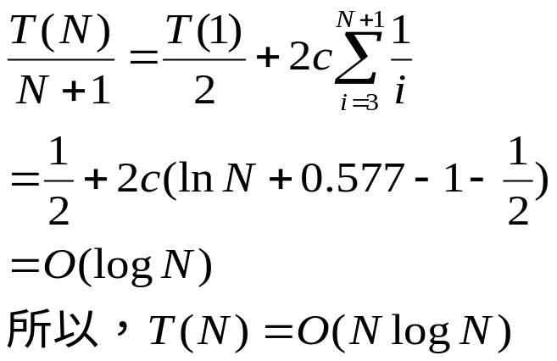
NT(N) = 2(T(0) + T(1) + T(2) +…+ T(N-1)) + cN²
然后对N-1的情况套用等式 ，得
(N-1)T(N-1) = 2(T(0)+T(1)+T(2)+ … +T(N-2)) + c(N-1)²
两式相减，得
NT(N) – (N-1)T(N-1) = 2T(N-1) + 2cN - c
重新排列各项，并丢掉右边可忽略的项-c ，得
NT(N) = (N+1)T(N-1) + 2cN
采用前面同样的方法，等式两边同时除N(N+1)，再用压缩求和，可得

Slide 64
快速排序在选择问题中的应用
在优先级队列中，选择第k小的元素需要O(N+klogN)的时间（N个数组建堆，执行k次deletemin）
利用快速排序的思想，选择问题可在O(N)的时间内解决

Slide 65
Quickselect(S,k)的步骤
如果S中的元素个数为1，可以推测出k也是1，因此我们可以返回S中的唯一元素。
在S中任意选取元素v。它是中心点。
正如快速排序所做的那样，划分S-{v}为L和R。
如果k小于等于L中的元素个数，我们正查找的项目一定在集合L中。递归调用Quickselect(L,k)。否则，如果k恰好比L中的项数多1，那么中心点就是第k个最小的元素，把它作为答案返回。否则，第k个最小的元素必定位于R中，并且它是R中第（k-|L|-1）个最小的元素，再一次，我们可以做一个递归调用并返回结果。

Slide 66
快速选择的性能
与快速排序的两次递归调用相比，Quickselect只做了一次递归调用。快速选择的最坏情况与快速排序的最坏情况相同，是平方的。
平均时间是线性的

Slide 67
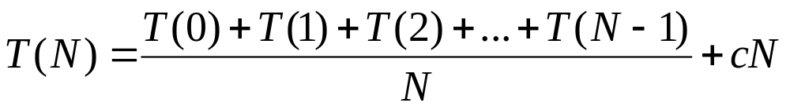
平均性能
对等式两边乘以N，得
NT(N) = T(0) + T(1) + T(2) +…+ T(N-1) + cN²
然后对N-1的情况套用等式 ，得
(N-1)T(N-1) = T(0)+T(1)+T(2)+ … +T(N-2) + c(N-1)²
两式相减，得
NT(N) – (N-1)T(N-1) = T(N-1) + 2cN - c
重新排列各项，并丢掉右边可忽略的项-c ，得
NT(N) = NT(N-1) + 2cN
两边除N，得 T(N) = T(N-1) + 2c 。 利用压缩求和，可得：T(N) = T(1) + 2cN = O(N)

Slide 68
第7章 排序
快速排序
间接排序
排序的通用下界
口袋排序
外排序
引言
插入排序
简单排序的下界
希尔排序
堆排序
归并排序

Slide 69
间接排序
在前面介绍的排序算法中都是通过交换对象使之有序。如果被排序的对象数据内容较多，频繁地交换对象会花费很多时间。
解决方案：用一个同样规模的指针数组指向被排序的每个对象。在交换时，仅交换指针数组中的指针。等排好序后再根据指针数组的次序重新排列对象
主要用于排序对象数据内容较多的情况

Slide 70
第7章 排序
快速排序
间接排序
排序的通用下界
口袋排序
外排序
引言
插入排序
简单排序的下界
希尔排序
堆排序
归并排序

Slide 71
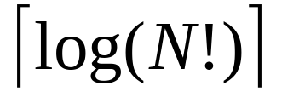
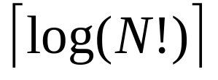
排序的通用下界
目前我们的排序算法的效率可以达到O(NlogN)。能否找到比他们更好的算法吗？
答案是否定的。任何基于比较的排序算法至少需要O(NlogN)的时间。
下面我们证明仅基于比较的排序算法最坏情况下需要 次比较，平均需要log(N!)次比较。
约等于NlogN - 1.44N

Slide 72

证明
把可能的输入视为1，2，…，N的任何一个排列，不同的输入的数目就是N个项的不同的排列数，这恰好是N！。
设Pi为算法已经处理i次比较后可能的排列的个数。设F为排序终止时所处理的比较次数。我们知道：
  P₀=N！因为在第一次比较前，所有的排列都是可能的；
  P_{F}=1因为，如果可能有多于一种的排列，算法会因为无法相信它产生了正确的输出而终止；
  在一次比较之后，每个排列都进入两组中的一组：仍然可能的组或再不可能的组。这两组中较大的一组必定有至少一半的排列，因此，存在这样一个排列P_{i}≥P_{i-1}/2，即，每次比较仅消除一半排列的排列，从所有N！种排列都是可能的状态P0转移到只有一种排列是可能的最终状态P_{F}。跟据减半原理，我们知道对于该输入至少需要 次比较。

Slide 73
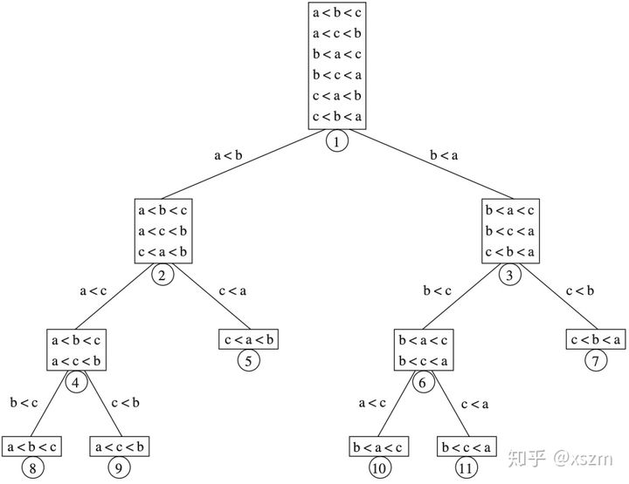

Slide 74
第7章 排序
快速排序
间接排序
排序的通用下界
口袋排序
外排序
引言
插入排序
简单排序的下界
希尔排序
堆排序
归并排序

Slide 75
口袋排序法
对某些特定的输入，排序时间可以是线性的。
如输入A₁,A₂, … ,A_{N}是值为1到M之间的正整数。则可设立一个大小为M的数组count。当读入A_{i}时，count[A_{i}]加1。当所有元素都读入后，按序扫描count，打印出排好序的序列
时间复杂性：O(M+N)

Slide 76
第7章 排序
快速排序
间接排序
排序的通用下界
口袋排序
外排序
引言
插入排序
简单排序的下界
希尔排序
堆排序
归并排序

Slide 77
外排序
大多数内排序算法都是利用了内存是直接访问的事实,读写一个数据是常量的时间。如果输入是在磁带上，磁带上的元素只能顺序访问。甚至数据是在磁盘上，效率还是下降，因为转动磁盘和移动磁头会产生延迟。
外排序模型
简单算法
多路归并
多阶段归并
置换选择

Slide 78
外排序模型
外排序具有设备依赖性。这里考虑的算法工作在磁带上
完成有效的排序需要两个磁带机
三个磁带机可以简化问题

Slide 79
外排序
大多数内排序算法都是利用了内存是直接访问的事实,读写一个数据是常量的时间。如果输入是在磁带上，磁带上的元素只能顺序访问。甚至数据是在磁盘上，效率还是下降，因为转动磁盘和移动磁头会产生延迟。
外排序模型
简单算法
多路归并
多阶段归并
置换选择

Slide 80
简单算法 – 两路归并
假设我们有四条磁带A1,A2,B1和B2，两个用于输入，两个用于输出。开始时数据在A1上
内存一次能保存（并排序）M个记录
工作过程：
  从输入磁带上一次读入M个记录，对它们进行内排序，然后把排过序的记录轮流写到B1和B2。每组被排好序的记录称为一个已排序片段（run） 。回绕所有的磁带 。
  取每条磁带上的第一个已排序片段，把它们归并起来，并把结果（这是一个长度为原先两倍的已排序片段）写到A1。然后，从每条磁带上取下一个已排序片段，把它们归并起来，结果写到A2。继续这个过程，轮流把结果写到A1和A2，
  回绕四条磁带，重复同样的步骤，这次使用A磁带作为输入，而B磁带作为输出。
  重复步骤二和三，直到剩下一个长度为N的已排序片断

Slide 81
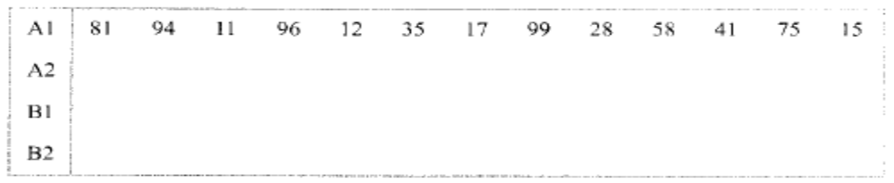
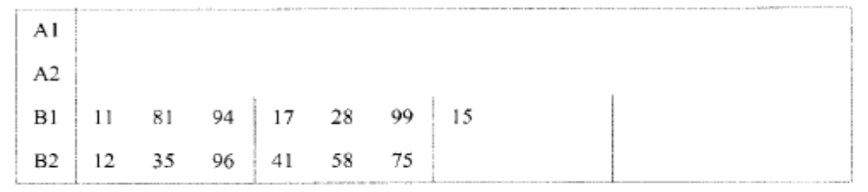
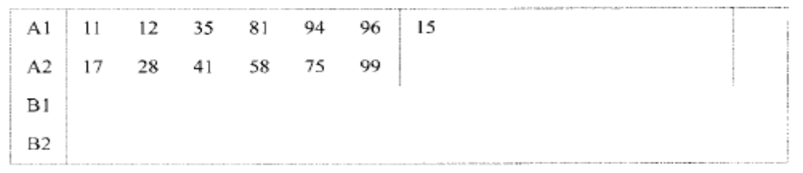
初始的磁带配置
长度为3的已排序片段在两条磁带上的分布
经过第一轮归并后的磁带（已排序片段长度 = 6）

Slide 82
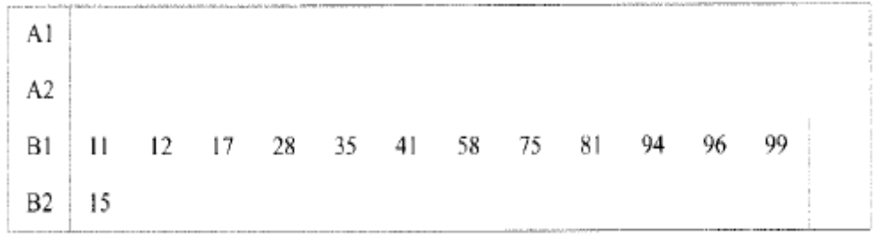
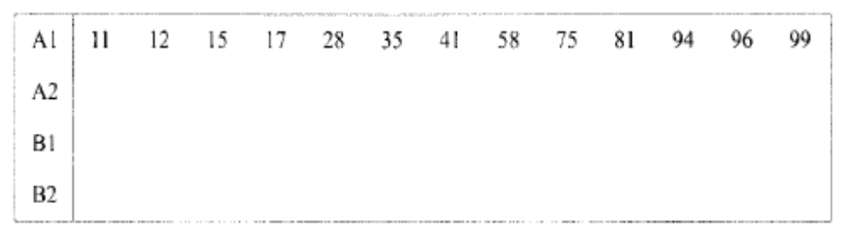
经过第二轮归并后的磁带（已排序片段长度 = 12）
经过第三轮归并后的磁带

Slide 83
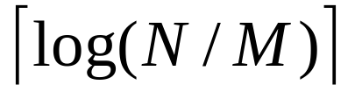
时间分析
算法需要 次的归并处理，加上初始已排序片段的构造处理。
如前例排序13个数据，每个已排序片断长度为3。因此归并次数为3。

Slide 84
外排序
大多数内排序算法都是利用了内存是直接访问的事实,读写一个数据是常量的时间。如果输入是在磁带上，磁带上的元素只能顺序访问。甚至数据是在磁盘上，效率还是下降，因为转动磁盘和移动磁头会产生延迟。
外排序模型
简单算法
多路归并
多阶段归并
置换选择

Slide 85
多路归并
如果还有额外的磁带，则可以用多路归并（multiway merge）或K路归并（K-way merge）来减少排序输入数据所需要的归并处理次数
归并K条输入磁带是由把每条输入磁带绕到每个已排序片段的开始处实现的。然后找出较小的一个元素，把它放到输出磁带上，相应的输入磁带向前转动
归并K条输入磁带的问题在于找到K个元素中的最小一个有点复杂。我们可以用一个优先级队列来实现。为了得到下一个写入输出磁带上的元素，我们执行一个deleteMin操作。相应的输入磁带往前转动，如果在这条输入磁带上的已排序片段还没完成，我们把这个新元素插入到优先级队列。

Slide 86
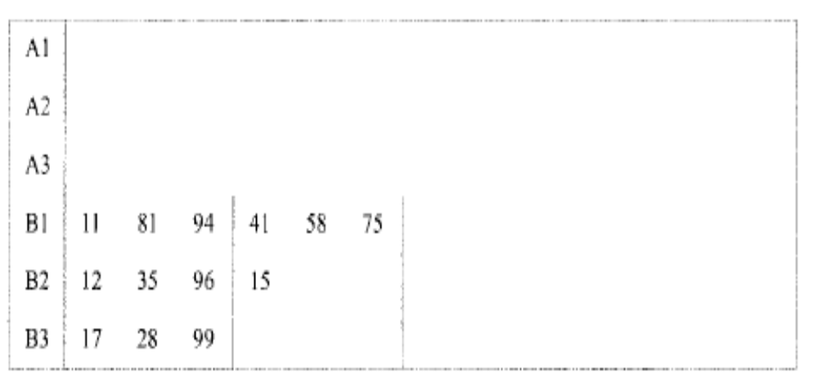
在六根磁带上完成上题
长度为3的已排序片段在三条磁带上的初始分布

Slide 87
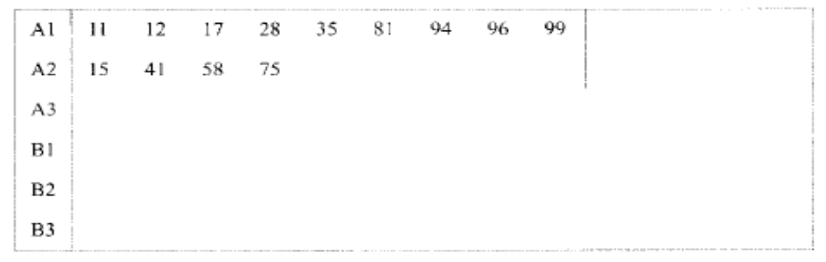
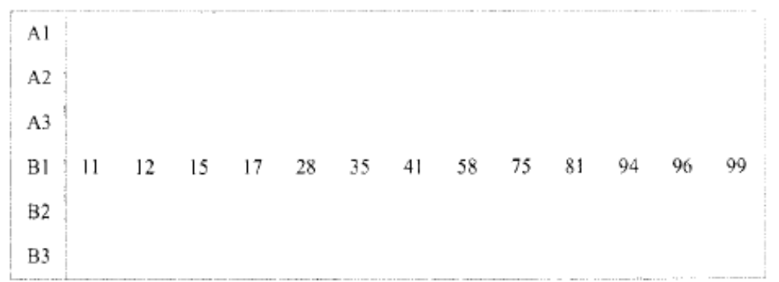
经过一轮三路归并后（已排序片段长度=9）
经过两轮三路归并后

Slide 88
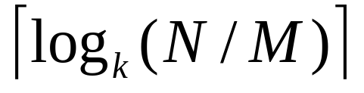
时间效益
在初始的已排序片段构造阶段后，使用K路归并所需的处理次数是 ，因为在每次处理后已排序片段的长度为原来的k倍。

Slide 89
外排序
大多数内排序算法都是利用了内存是直接访问的事实,读写一个数据是常量的时间。如果输入是在磁带上，磁带上的元素只能顺序访问。甚至数据是在磁盘上，效率还是下降，因为转动磁盘和移动磁头会产生延迟。
外排序模型
简单算法
多路归并
多阶段归并
置换选择

Slide 90
多阶段归并
K路归并策略需要用2K条磁带，这可能限制了它在某些应用中的使用。
我们可以仅用K+1根磁带实现，这称为多阶段归并（polyphase merge）。
假设有三条磁带：T1,T2和T3 ，以及一个在T1上的输入文件，它能产生34个已排序片段。
  方法一：在T2和T3上各放17个已排序片段，然后把结果归并到T1。问题在于：因为所有的已排序片段都在一条磁带上，我们必须把其中的一部分放到T2上以执行另一次归并。这种方法对我们要做的每一次处理都增加了一半的额外处理。

Slide 91
多阶段归并的过程
按非均匀的方法分解原先的34个已排序片段。
如果把21个已排序片段放在T2，13个已排序片段放在T3
  在T3为空以前我们能够归并13个已排序片段到T1上。然后回绕T1和T3
  并将具有13个已排序片段的T1和具有8个已排序片段的T2归并到T3上。
  然后归并T1和T3

Slide 92
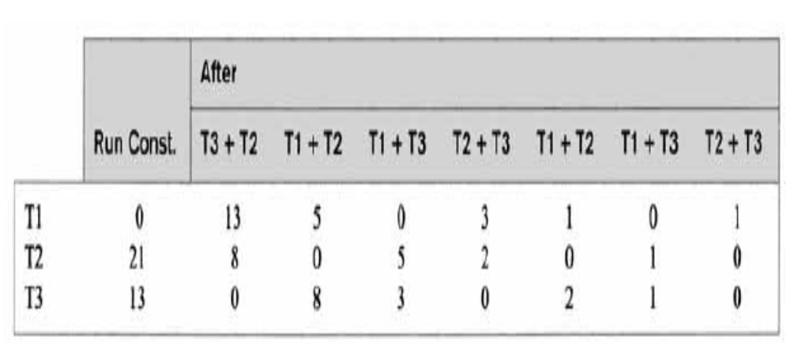
多阶段归并的已排序片段数

Slide 93
如何分布初始片断
如果已排序片段的数目是一个斐波纳契数F_{N}，那么分布最好的方法把它们分解成两个斐波纳契数F_{N-1}和F_{N-2}。
否则，为了将已排序片段数增加到一个斐波纳契数，必须在磁带上填充虚拟的已排序片段。

Slide 94
外排序
大多数内排序算法都是利用了内存是直接访问的事实,读写一个数据是常量的时间。如果输入是在磁带上，磁带上的元素只能顺序访问。甚至数据是在磁盘上，效率还是下降，因为转动磁盘和移动磁头会产生延迟。
外排序模型
简单算法
多路归并
多阶段归并
置换选择

Slide 95
置换选择
如何更有效地构造已排序片段
目前为止，所用的策略都是最简单的：尽可能多地读入元素并对它们进行排序，把结果写到一条磁带上
事实上，只要第一个元素被写到输出磁带上，它所用的内存空间就可以给别的元素使用。如果输入磁带上的下一个元素比刚刚输出的元素大，它能被放入这个已排序片段。

Slide 96
置换选择过程
初始时，将M个元素读入内存，用一个buildHeap有效地放入一个优先级队列。
执行一次deleteMin，把最小的元素写入输出磁带。
从输入磁带读入下一个元素。
  如果它比刚才写出去的元素大，则把它加入到优先级队列；
  否则，它不可能进入当前的已排序片段。因为优先级队列比以前少了一个元素，该元素就被放于优先级队列的空余位置，
继续这个过程，直到优先级队列的大小为0，此时该已排序片段结束。我们通过一个buildHeap操作重新构建一个优先级队列，开始了一个新的已排序片段，此时用了所有存放在空余位置中的元素。

Slide 97
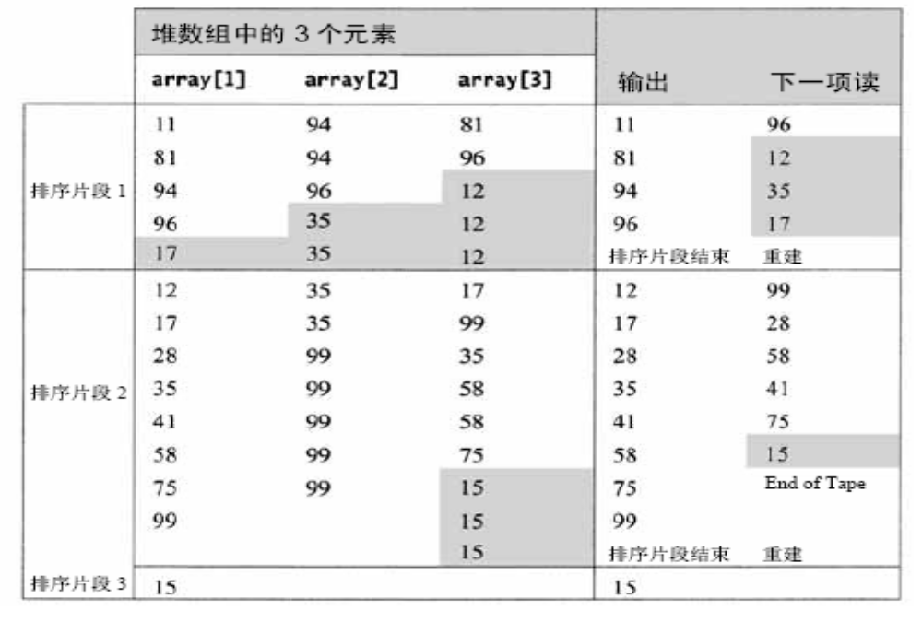
已排序片段构建实例：81，94，11，96，12，35，17，99，28，58，41，75，15

Slide 98
作业
7.3， 7.12， 7.16， 7.20，7.30， 7.38，7.52

Slide 99
第八章 不相交集合类
主要用来解决等价问题
等价关系
动态等价问题
基本的数据结构
智能并算法
路径压缩
应用

Slide 100
等价关系
对集合中的每一对元素(a,b), a,b∈S, aRb要么是真要么是假，则称关系R（relation R）是定义在集合S上。如果aRb为真，则称a与b相关。如果集合中的每一对元素不是有关系就是没关系，则称该关系（relation）是定义在该集合上的。
等价关系（equivalence relation）是一种满足以下三个特性关系R。
  自反性（Reflexive）：对所有的a∈R，aRa为真。
  对称性（Symmetric）：当且仅当bRa时，aRb。
  传递性（Transitive）：aRb和bRc隐含aRc。

Slide 101
不相交集合类
主要用来解决等价问题
等价关系
动态等价问题
基本的数据结构
智能并算法
路径压缩
应用

Slide 102
动态等价问题
等价关系可被表示为布尔型的二维数组，则可以在常量时间内测试等价性等价性。问题在于关系通常是隐式，而不是显式定义的
例如，一个等价关系定义在一个五个元素{a1,a2,a3,a4,a5}的集合上。该集合产生25对元素，每一对不是有关系就是没有关系。然而，a1～a2,a3～a4,a1～a5和a4～a2的信息隐含了所有的元素对都是有关系的。

Slide 103
等价类
等价关系的另一种表示方法是采用等价类
集合S中的元素x的等价类是S的一个子集，它包含了所有与x有关的元素。这些等价类形成了不相交的集合
等价类形成了S的一种分割

Slide 104
不相交集合类的基本操作
find操作：找出特定元素属于哪个等价类
union操作：用于添加关系。如果要把序偶(a, b)加到关系表中，则与a相关的元素都与b相关，与b相关的元素也都与a相关。即a的等价类与b的等价类合并为一个等价类。
不相交集也称为并查基

Slide 105
不相交集合类的特点
并不关心元素具体的值，只关心他们的一个标识。因此可简单将这些元素顺序编号为0 – N-1
在查找操作时，我们并不关心等价类的名字，只需要知道当a和b在一个等价类中时，find的结果是相同的

Slide 106
解决策略
方法一：保证find是常量时间。用一个数组保存每个元素所属的等价类名。find是O(1)的。假设a在等价类i中，b在等价类j中， union(a,b) 可以顺序扫描该数组，将所有的i改为j。不幸的是，该扫描花的是线性时间。
方法二：保证union是常量时间，而查找稍微复杂一些

Slide 107
不相交集合类
主要用来解决等价问题
等价关系
动态等价问题
基本的数据结构
智能并算法
路径压缩
应用

Slide 108
基本的数据结构
每个等价类表示为一棵树，等价类的名字为根结点的名字。这棵树不一定是二叉树。整个集合是一片森林
因为每个节点只需要知道父节点，因此这片森林只需要用一个数组保存。数组s[i]的值为i的父节点。如s[i]=-1，表示i是某棵树的根。

Slide 109
基本操作的实现
为了执行两个集合的union操作，我们归并这两棵树，将一棵树的根作为另一棵树的孩子。这个操作很明显是常量时间。
元素x的find操作返回包含x的树的根。完成该操作的时间正比于从x到根的路径上的结点数。最坏情况可能是O(N)。对M个连续操作，最坏情况为O(MN)。
程序略

Slide 110
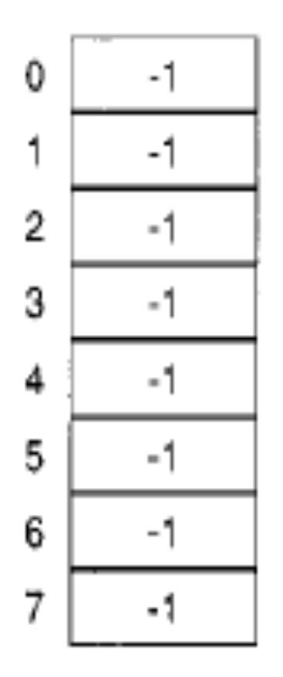
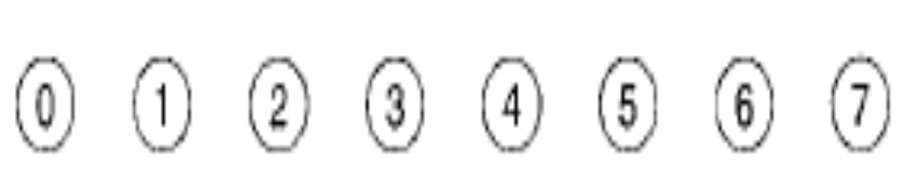
Union过程
初始时

Slide 111
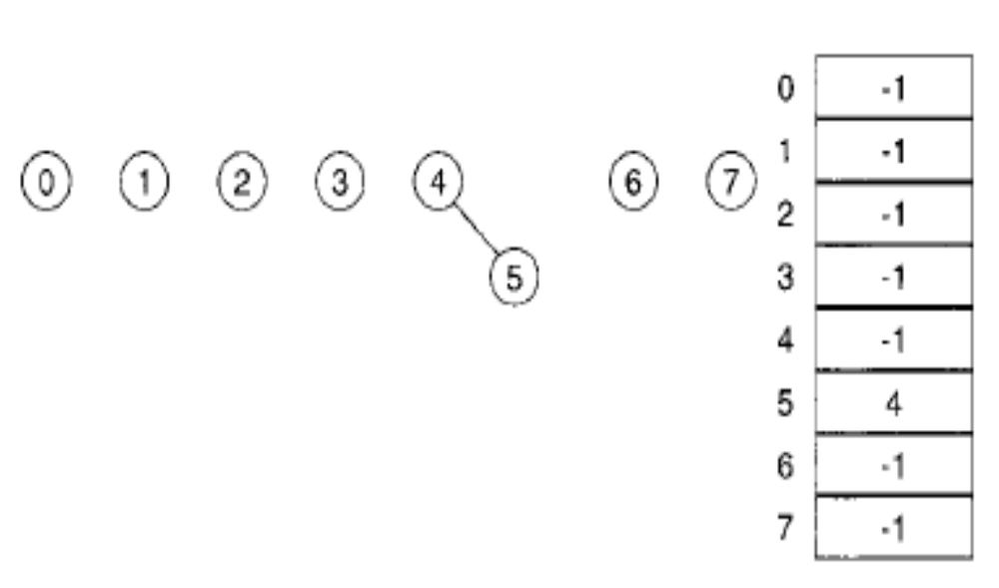
执行union(4,5)

Slide 112
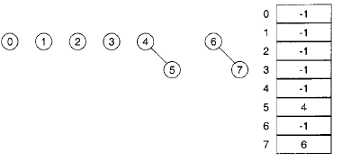
union(6,7)

Slide 113
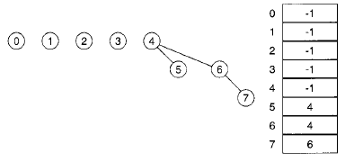
union(4,6)

Slide 114
不相交集合类
主要用来解决等价问题
等价关系
动态等价问题
基本的数据结构
智能并算法
路径压缩
应用

Slide 115
智能并算法
在基本算法中，union操作是常量的时间，但find操作是线性的时间。N个连续的find操作需要平方的时间。操作序列的平方的运行时间通常是不可接受的
智能并算法是前面算法的改进。主要思想是在并的过程中尽量让树的高度增加得慢一点。它们包括：
  按规模归并
  按高度归并（union-by-height）

Slide 116
按规模归并
将小的树作为大的树的子树，对规模相同的树可以任意选择
上例中，前面的三个union操作的树规模都相同，因此我们可以认为它们是按规模实现的。
如果union操作是按规模实现，任何结点的深度不会超过logN。
如果下一个操作是union（3，4） ，两种方法将得到不同的结果

Slide 117
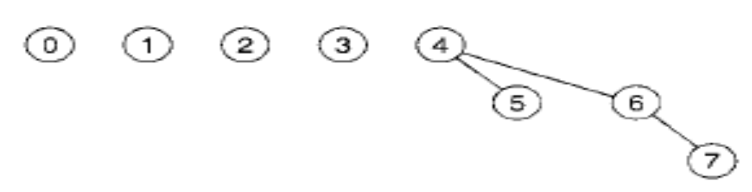
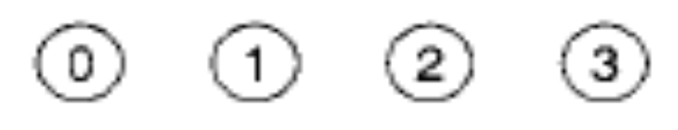
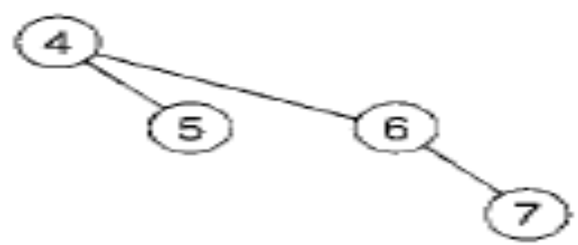
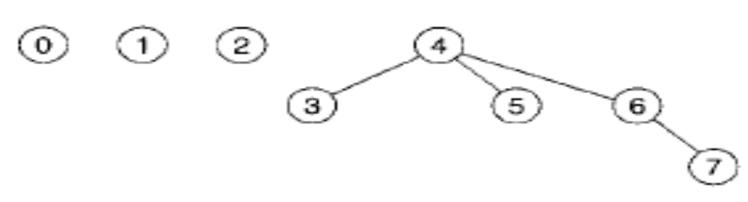
普通的并
按规模并

Slide 118

按规模并的实现
需要记录每棵树的规模
解决方法：使根的数组项包含一个负的（negative）树规模

Slide 119

按规模并的最坏情况：每次都是归并两个等规模的集合。下图是16个节点经过15次归并后的结果。这种情况是很容易出现的

Slide 120
按规模并类的设计
class DisjointSet
{private:
int *set;
int size;
public:
DisjointSet(int n);
int find(int x);
void Union(int root1, int root2);
};

Slide 121
成员函数的实现
DisjointSet::DisjointSet(int n)
{size = n; set = new int [n];
for (int i=0; i<n; ++i) set[i] = -1;}
int DisjointSet::find(int x)
{ while (set[x] >= 0) x = set[x];
return x; }
void DisjointSet::Union(int root1, int root2)
{if (root1 == root2) return;//两个相同的元素不能合并
if (set[root1] > set[root2])
{set[root2] += set[root1]; set[root1] = root2;}
//合并后根节点记录总规模，规模小的数的根节点的父节点改为新根序号
else {set[root1] += set[root2]; set[root2] = root1;} }

Slide 122
类的使用
int main()
{DisjointSet ds(10);
cout << "初始时：" << endl;
cout << "find(4) " << ds.find(4) << endl;
cout << "find(5) " << ds.find(5) << endl;
输出：
find(4) 4
find(5) 5

Slide 123
ds.Union(4,5);
cout << "执行union(4,5)后：" << endl;
cout << "find(4) " << ds.find(4) << endl;
cout << "find(5) " << ds.find(5) << endl;
ds.Union(3, ds.find(4));
cout << "执行union(3,4)后：" << endl;
cout << "find(3) " << ds.find(3) << endl;
输出：
执行union(4,5)后：
find(4) 4
find(5) 4
输出：
执行union(3,4)后：
find(3) 4

Slide 124
ds.Union(1,2);
ds.Union(ds.find(3) , ds.find(1));
cout << "执行union(1,2),union(1,4)后：" << endl;
cout << "find(1) " << ds.find(1) << endl;
cout << "find(5) " << ds.find(5) << endl;
return 0; }
输出：
执行union(1,2),union(1,4)后：
find(1) 4
find(5) 4

Slide 125
智能并算法
在基本算法中，union操作是常量的时间，但find操作是线性的时间。N个连续的find操作需要平方的时间。操作序列的平方的运行时间通常是不可接受的
智能并算法是前面算法的改进。主要思想是在并的过程中尽量让树的高度增加得慢一点。它们包括：
  按规模归并
  按高度归并（union-by-height）

Slide 126
按高度归并
记录了树的高度而不是树的规模，通过将较浅的树作为较深的树的子树完成归并操作。
保证了对数的find操作

Slide 127
不相交集合类
主要用来解决等价问题
等价关系
动态等价问题
基本的数据结构
智能并算法
路径压缩
应用

Slide 128
路径压缩
在并/查算法中，M个连续操作的最坏时间复杂度为O(MlogN)。这个时间复杂度还有改进的余地。
改进的方法是用find操作将某些事情做得更好一些。
路径压缩将每个从x到根结点的路径上的结点都将自己的父结点改为根结点。

Slide 129

对上图作了find（14）操作后的路径压缩的结果

Slide 130
路径压缩不改变树的规模，能与按规模归并完美地兼容
路径压缩与按高度归并不完全兼容，因为路径压缩可能改变树的高度。我们不知道如何有效地重新计算它们的高度
按秩归并：为每棵树存储一个高度估计值，这个值称为秩。
智能归并规则和路径压缩的结合对M个操作序列给出了几乎线性的运行时间保证。

Slide 131
不相交集合类
主要用来解决等价问题
等价关系
动态等价问题
基本的数据结构
智能并算法
路径压缩
应用

Slide 132

应用—迷宫问题
一个5×5的迷宫
把迷宫看成由M×N个矩形单元组成，入口在左上角，出口在右下角。左上角的单元与右下角的单元是连通的，单元之间用墙隔开。

Slide 133
生成迷宫的算法
开始时假设所有的地方都有墙（除了入口和出口），所有的单元都不连通。
我们不断地随机选择一堵墙，如果由该墙分割的单元互相之间没有连通，则把墙拆除。
重复上述过程，直到连通了入口和出口，就得到了一个迷宫。
继续拆墙直到从每一个单元都能到达其他任一单元当然更好，因为这样做会在迷宫中生成更多的错误路径

Slide 134
实现
如果把连通看成一个关系，则该关系是一个等价关系。
迷宫问题转化成等价类的归并问题。
开始时，每个单元是一个等价类。
选择相邻两个单元，判别是否在一个等价类。如果不是，敲开两个单元之间的墙，使之连通。归并两个等价类。
重复上述过程，直到所有单元都在一个等价类中。

Slide 135



初始的配置
我们随机选择了18和13之间的墙；因为18和13没有连通，这堵墙被拆除
某些墙已经被拆除。此时，如果我们随机选择8和13之间的墙，这堵墙不用拆掉，因为8和13已经连通

Slide 136
作业
8.1 8.4

